Slide 1
Koncept online nastave-3 In
CARNET USERS CONFERENCE 2020
Izazov prihvaćen
Ovo nam je škola - Sve što nas povezuje
Predavači:
Nada Ratković, prof. mentor, Srednja strukovna škola bana Josipa Jelačića Sinj, Sinj
Željko Cvitković-Đone, prof. mentor, Srednja strukovna škola bana Josipa Jelačića Sinj, Sinj
Branko Rumenović, prof. mentor, Gimnazija i strukovna škola Bernardina Frankopana, Ogulin
4.-6. studenoga, 2020.

Slide 2
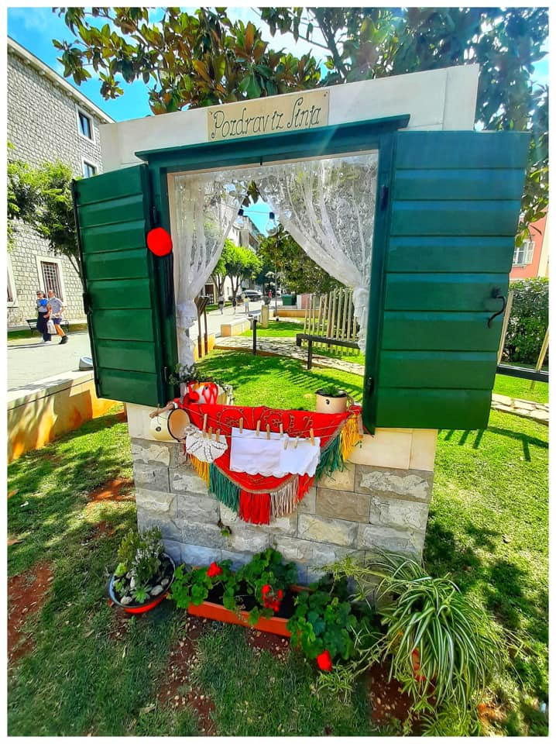
Inovativni
Pozdrav iz Sinja & Ogulina
Interaktivni
Interdisciplinarni

Slide 3
Cilj interaktivnog izlaganja
provedba projekata međuškolske suradnje implementacijom suvremenih pedagoških pristupa i integracijom IKT-a,
implementacija koncepta 3 In, inovativnog, interaktivnog i interdisciplinarnog metodičkog scenarija virtualne nastave i projektne umreženosti škola,
educirati nastavnike za nove zahtjeve učenja,
podijeliti znanja i iskustva, ideje, metode, web 2.0 alate i primjere dobre prakse.
CARNET USERS CONFERENCE 2020

Slide 4
Ishodi:
primjeniti inovativne nastavne metode u virtualnoj i projektnoj nastavi,
integrirati IKT u virtualnu i projektnu nastavu,
prilagoditi metode, aktivnosti i oblike rada potrebama učenika s posebnim odgojno-obrazovnim potrebama,
ojačati suradnju i razmjenu znanja među školama za unapređenje nastavnog procesa,
razviti digitalne, jezične, komunikacijske, prezentacijske i strukovne kompetencije.
CARNET USERS CONFERENCE 2020

Slide 5
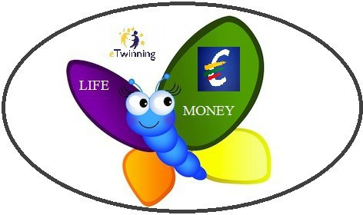
Sinj & Ogulin Sve što nas povezuje
razmjena znanja i iskustava u učenju među nastavnicima i učenicima,
promicanje stalnog stručnog usavršavanja nastavnika i učenika,
organizirani razni nacionalni i međunarodni događaji.
CARNET USERS CONFERENCE 2020

Slide 6
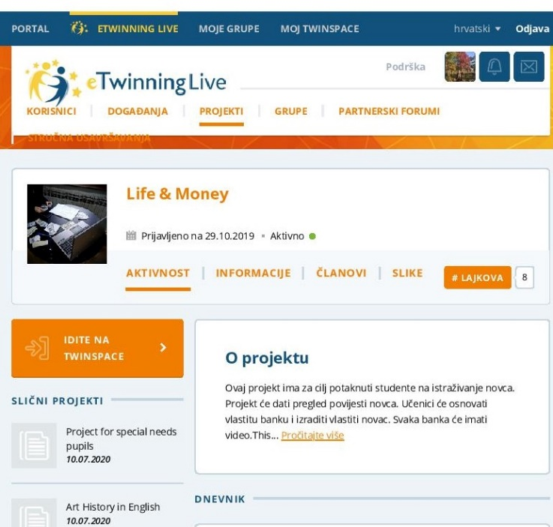
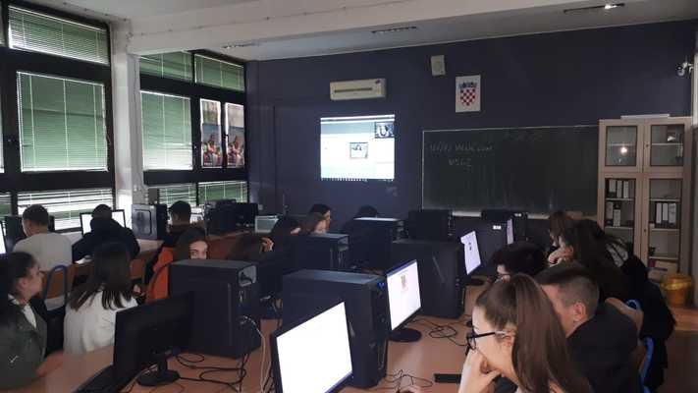
eTwinning projekt Life & Money
CARNET USERS CONFERENCE 2020

Slide 7
IKT i digitalni alati
Primjena IKT-a kroz projektne aktivnosti.
Realizacija projektnih aktivnosti:
Office 365
Web 2.0. alati
eTwinning TwinSpace
tekst, audio, video, grafika
CARNET USERS CONFERENCE 2020

Slide 8
Office 365
online nastava
AAI@EduH
suradnja i komunikacija između sudionika u obrazovnom sustavu
Teams
Yammer
Forms
CARNET USERS CONFERENCE 2020

Slide 9
Web 2.0 alati
suradničko stvaranja sadržaja,
izrada digitalnih obrazovnih sadržaja i videopredavanja,
jednostavno objavljivanje na Internetu,
interdisciplinarnost i korelacija sadržaja,
CARNET USERS CONFERENCE 2020

Slide 10
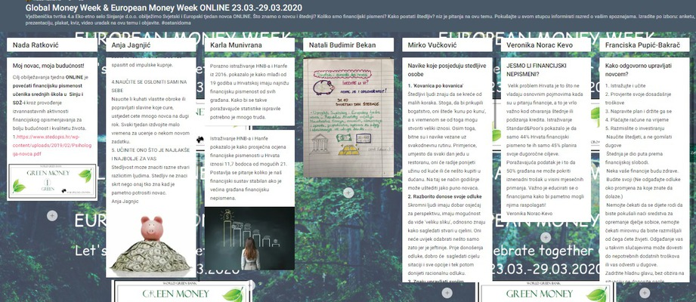
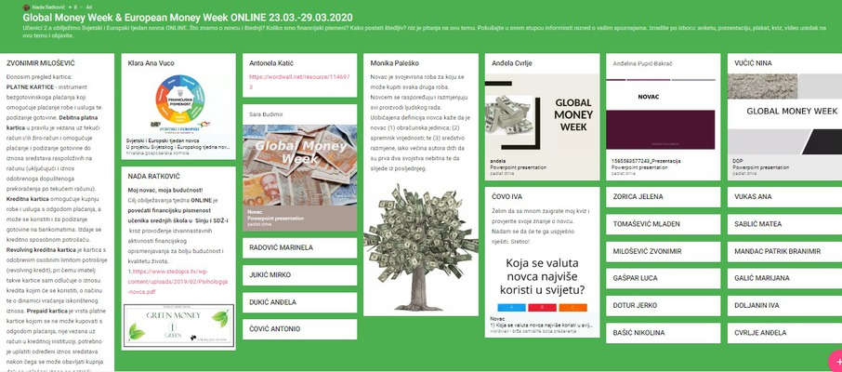
Padlet
suradnja i objava kreiranih postova na virtualnom zidu,
dodavanje ideja, recenzije, obavijesti, informacije, učitavanje slika i dokumenata.
CARNET USERS CONFERENCE 2020

Slide 11
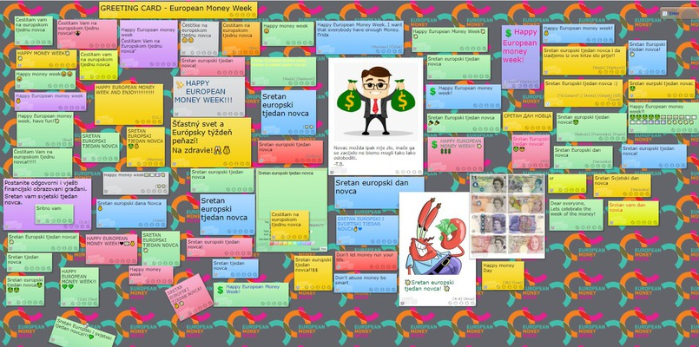
Lino
objava kreiranih postova na virtualnom zidu.
CARNET USERS CONFERENCE 2020

Slide 12
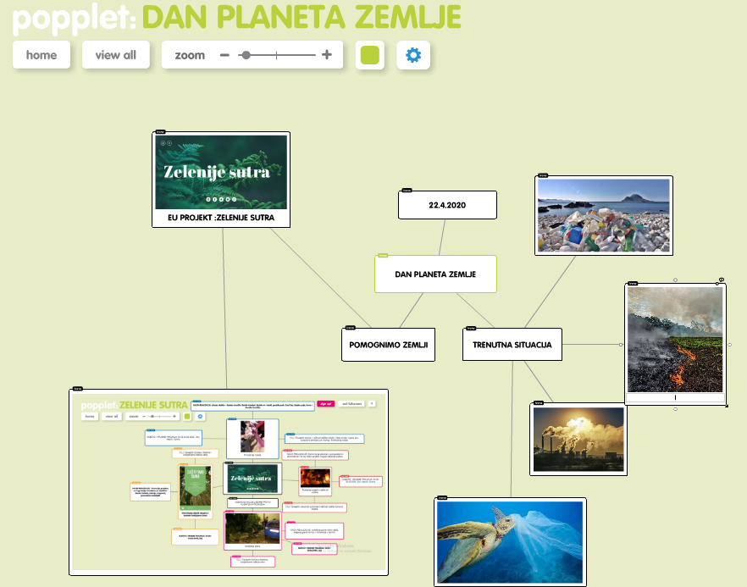
Popplet
vizualizacija, organizacija ideja ili informacija u obliku slikovne umne mape,
suradnja projektnog tima u različitim fazama projekta.
CARNET USERS CONFERENCE 2020

Slide 13
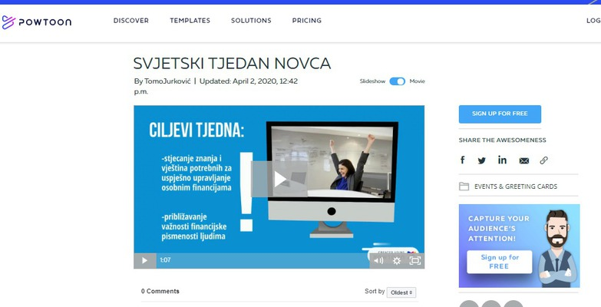
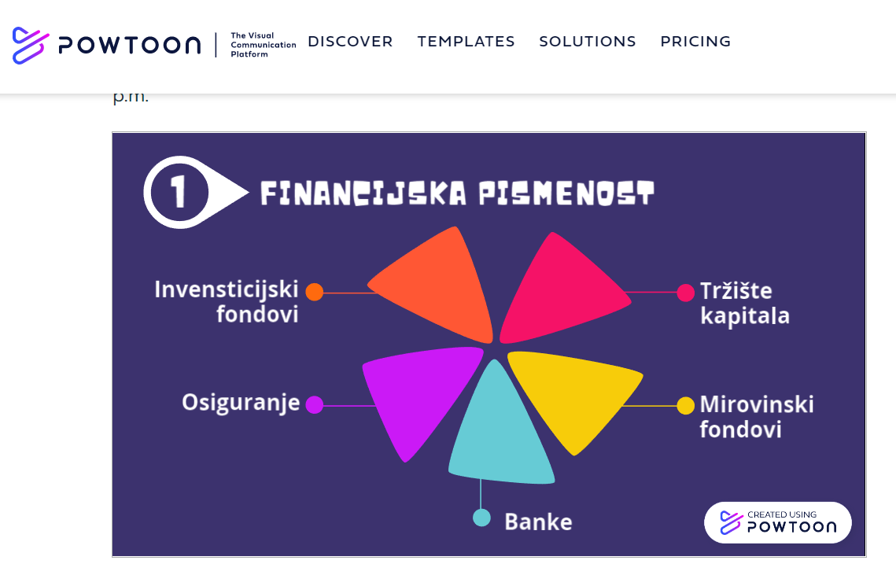
Powtoon
snimanje animiranih i dokumentiranih filmova.
CARNET USERS CONFERENCE 2020

Slide 14
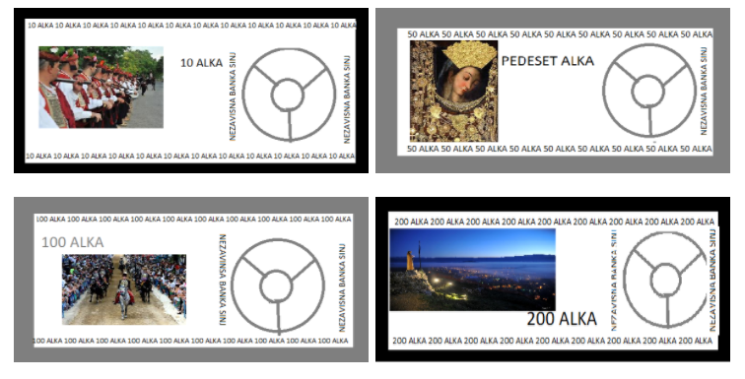
Canva
izrada infografike kao vizualne prezentacije i prikaza informacija, podataka , znanja i ostvarenja projektnih aktivnosti.
CARNET USERS CONFERENCE 2020

Slide 15
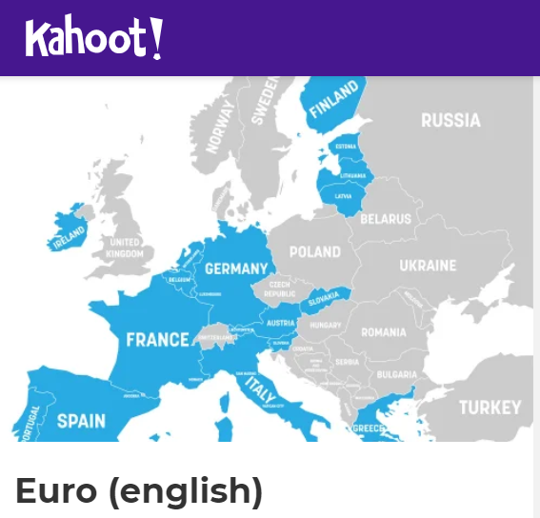
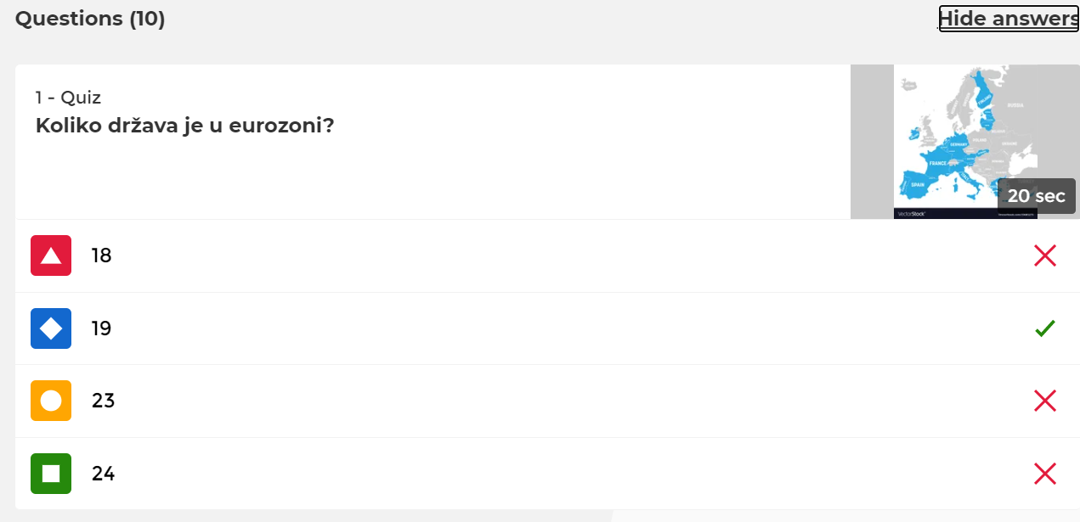
Kahoot
kreiranje interaktivnih kvizova.
CARNET USERS CONFERENCE 2020

Slide 16
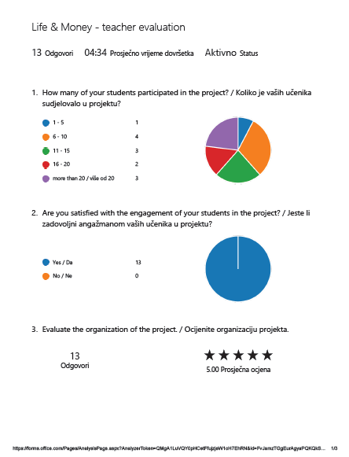
MS Forms i Google obrazac
izrada ankete za provedbu istraživanja korištenjem Formsa i Google obrasca.
CARNET USERS CONFERENCE 2020

Slide 17
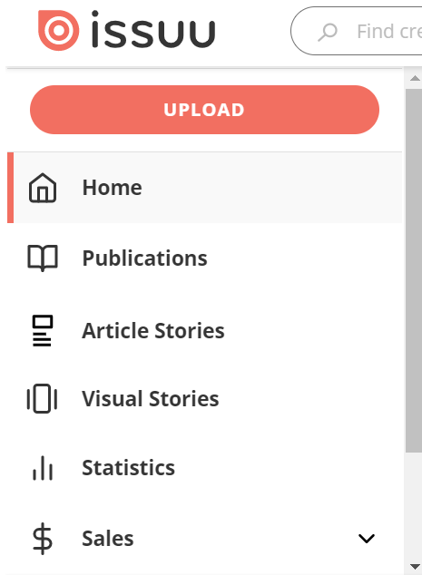
Issuu
kreiranje newsletter-a potrebnih za implementaciju projekta.
CARNET USERS CONFERENCE 2020

Slide 18
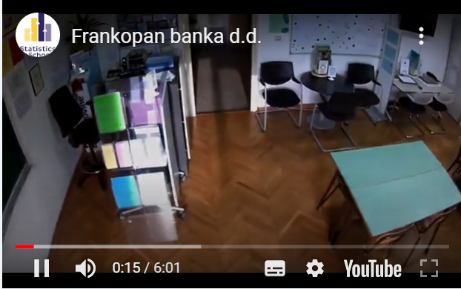
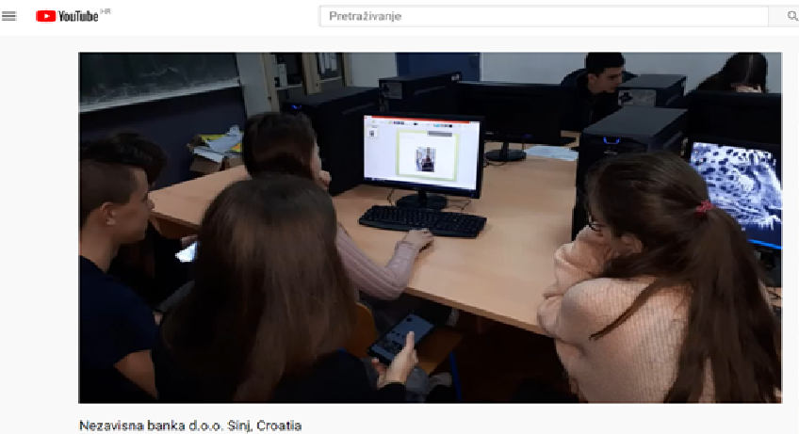
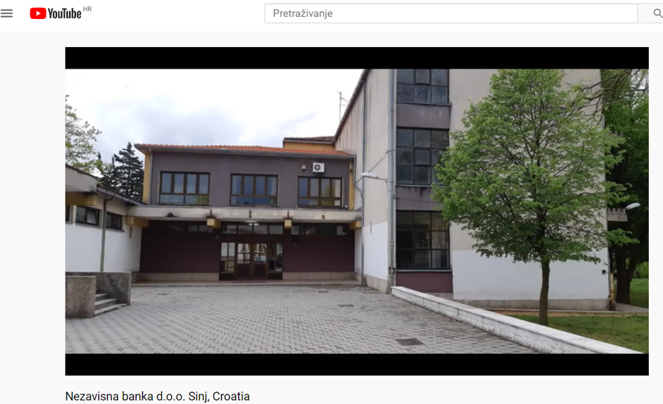
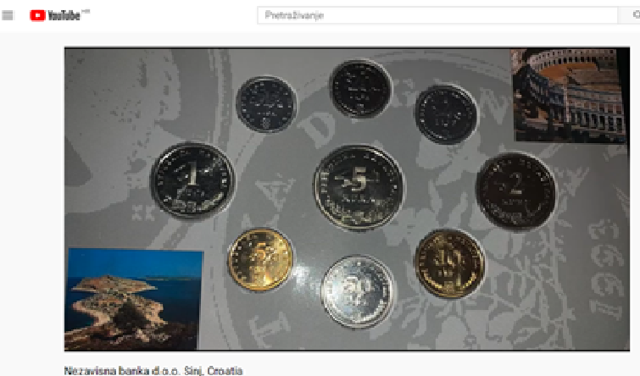
You Tube
mogućnost publiciranja, pregledavanja, organiziranja i komentiranja video materijala
CARNET USERS CONFERENCE 2020

Slide 19
eTwinning platforma TwinSpace
“user friendly” sigurno virtualno okruženje,
organizacija projekta, mrežnih sastanaka,
upravljanje projektnim aktivnostima,
dijeljenje digitalnih sadržaja,
dodjeljivanje, vrednovanje zadataka,
komunikacija i suradnja svih sudionika projektnih aktivnosti te
hosting rezultata projekta
CARNET USERS CONFERENCE 2020

Slide 20
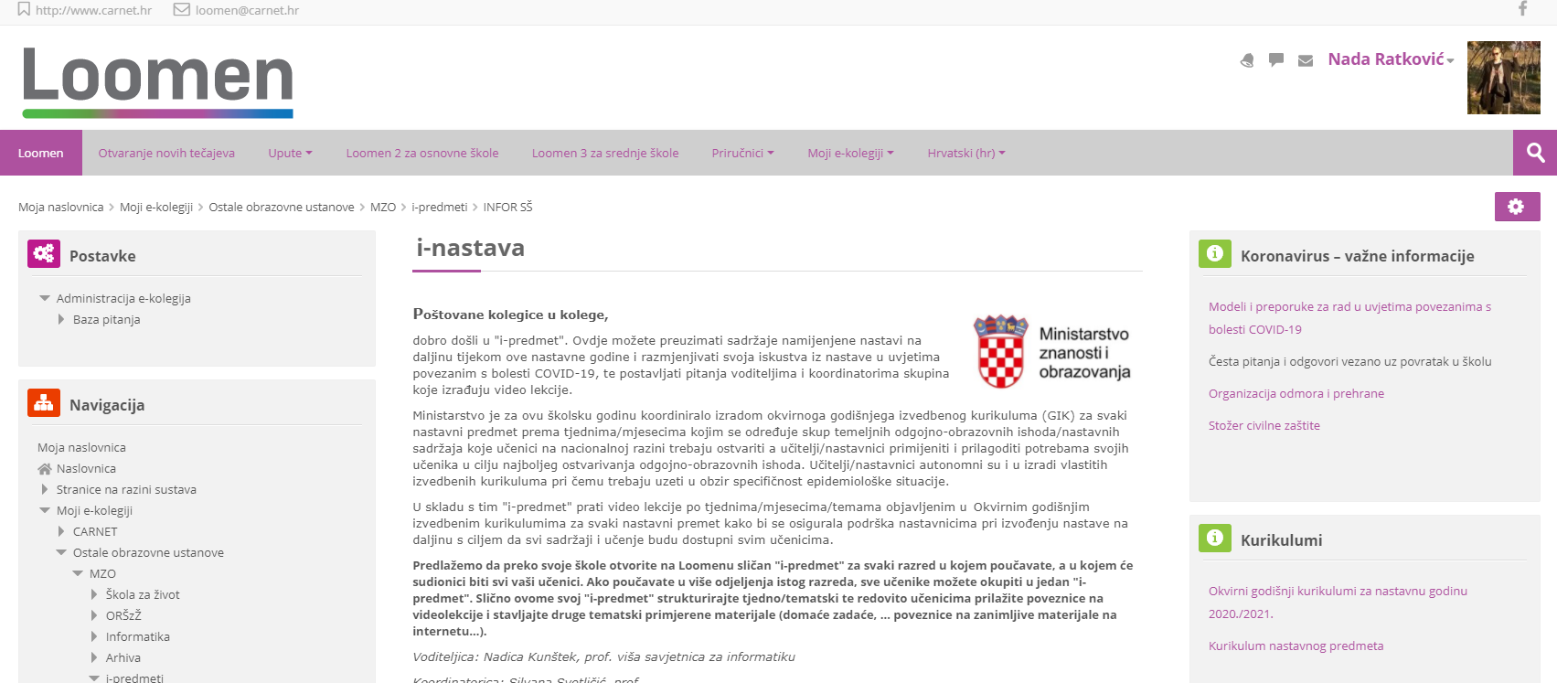
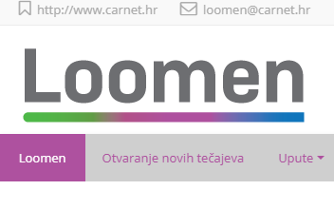
Što smo naučili?
Primjena inovativnih metoda učenja i poučavanja.
Implementacija koncepta online nastave 3 In.
Video konferencije –Twinspace.
Twinspace nasuprot MS Teams, Zoom, Google Meet.
Platforma Twinspace je dobra suradničko učenje i projektnu nastavu.
CARNet lms Loomen, i-nastava.
CARNET USERS CONFERENCE 2020

Slide 21
Oznaka kvalitete

Slide 22
Planovi za budućnost
Nastaviti zajednički rad na osuvremenjivanju, razvoju i implementaciji novih inovativnih metoda i informacijsko-komunikacijskih trendova.
Climate Action Projects, All days together, Prikazani organizmi na novcu, History & Business, Breath deeply & Tkink clearly.
Nacionalne i međunarodne aktivnosti.
CARNET USERS CONFERENCE 2020

Slide 23
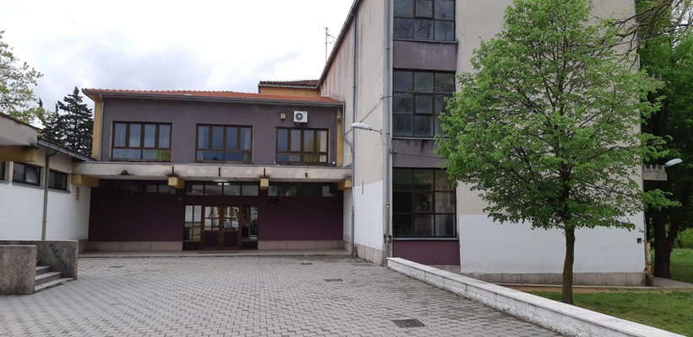
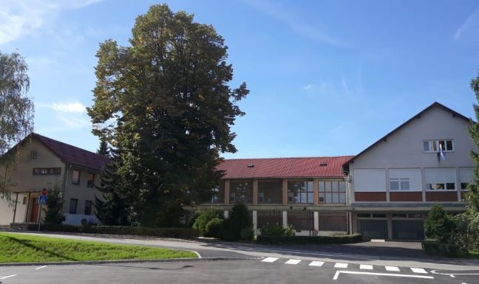
Prihvatite i vi izazov!
Koncept 3 In
Inovativni, Interaktivni i Interdisciplinarni
koncept online nastave
CARNET USERS CONFERENCE 2020

Slide 24
Pozdrav iz Sinja & Ogulina
Hvala na pozornosti!

